Slide 1


ANÁLISE DAS DEFICIÊNCIAS NO ABASTECIMENTO
PÚBLICO E NAS INSTALAÇÕES
PREDIAIS DE ÁGUA FRIA
Thiago Garcia da Silva Santim
Luiz Eduardo Mendes
Marcio Henrique de Toledo Almeida

Slide 2
A cidade de Guarulhos/SP
Guarulhos está localizada na região metropolitana de São Paulo;
População : 1.300.000 habitantes;
Nos últimos anos a elevada taxa de crescimento imobiliário resultou na construção de uma grande quantidade de condomínios com mais do que 900 apartamentos, ou seja, com populações de aproximadamente 4.000 pessoas equivalente à bairros inteiros.

Slide 3
SITUAÇÃO INICIAL
Crise no abastecimento da região metropolitana de SP e consequente redução no volume disponível para abastecimento: implantação de rodízio 24h por 24h;
Utilização da reserva mínima para consumo de 24h, prevista pela NBR 5.626/98 constantemente;
Solicitação das instalações prediais dos condomínios para abastecer a reserva mínima para consumo em menos do que 24h com a pressão mínima de 10mca, conforme NBR 12.218/94.

Slide 4
MÉTODO DE AVALIAÇÃO
Verificação do cumprimento da NBR 12218/94 para as redes do abastecimento público, da NBR 5626/98 para as instalações prediais e da Portaria nº 18772/2000 para o volume a ser reservado;
1ª Etapa: instalação do logger de pressão;
2ª Etapa: vistoria técnica;
3ª Etapa: ações propostas para adequações e acompanhamento dos resultados.

Slide 5
MÉTODO DE AVALIAÇÃO
Deficiências encontradas em 20 condomínios:
P < 10mca;
Tempo de abastecimento da rede pública < 24h;
Diâmetro inadequado do alimentador predial;
Reservação mínima insuficiente;
Estrangulamento;
Altura da entrada de água inadequada para P = 10mca;
Deficiências na instalação interna.

Slide 6
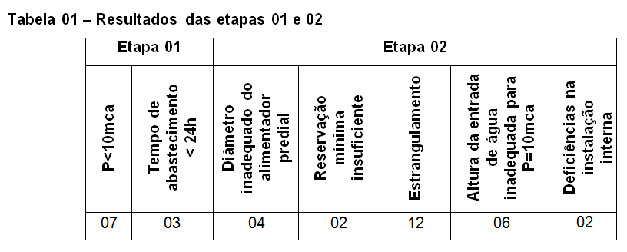
RESULTADOS

Slide 7
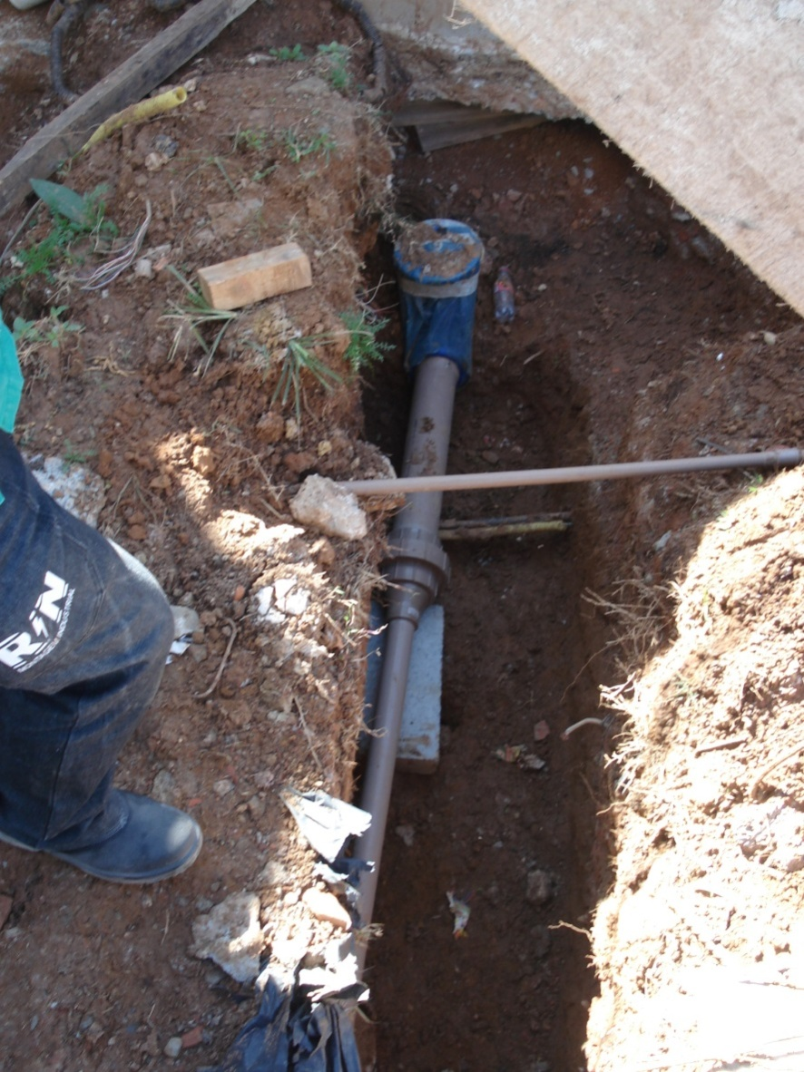
Caso: 01 - Estrangulamento
912 apartamentos;
Reservação: 940m³;
DN alimentador predial: 2” e com derivações;
DN ramal predial e cavalete: 4”
Tempo de enchimento + consumo diário: 32h para 26mca;
Vol. caminhão pipa: 10m³.

Slide 8
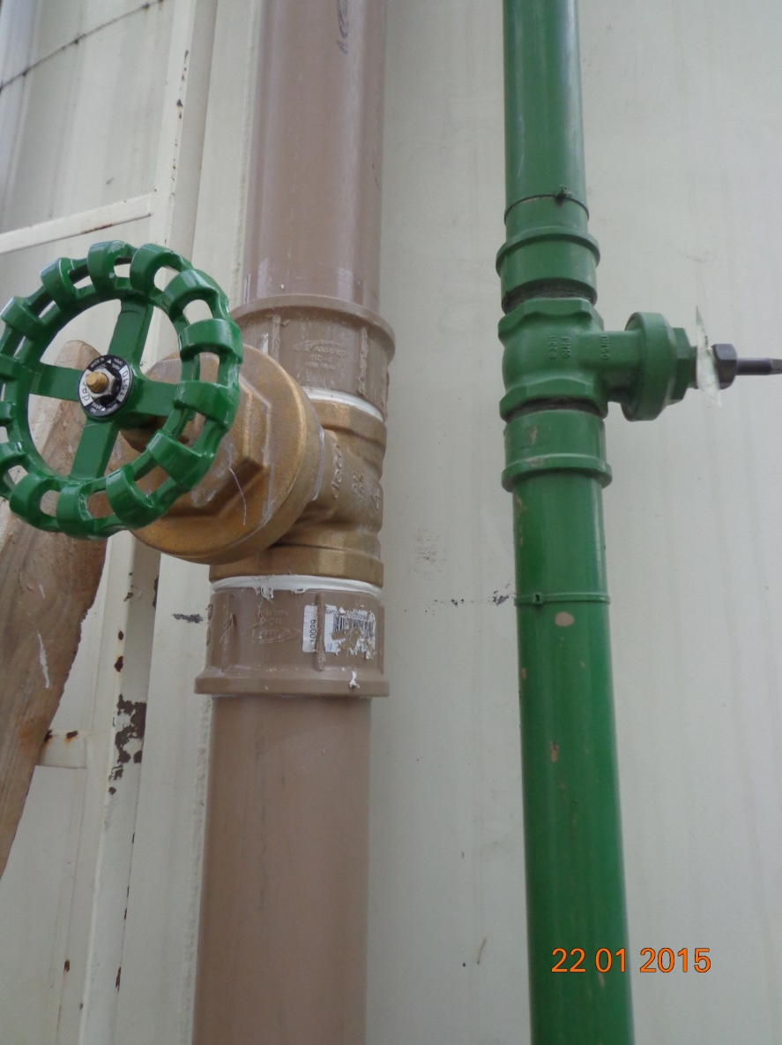
Caso: 01 – Proposta de Solução
Aumento do diâmetro do alimentador predial para 4”;
Tempo de enchimento + consumo diário : 12h para 10mca;
Após a implantação do novo alimentador com diâmetro de 4” e sem derivações: sem necessidade de caminhões pipa.

Slide 9
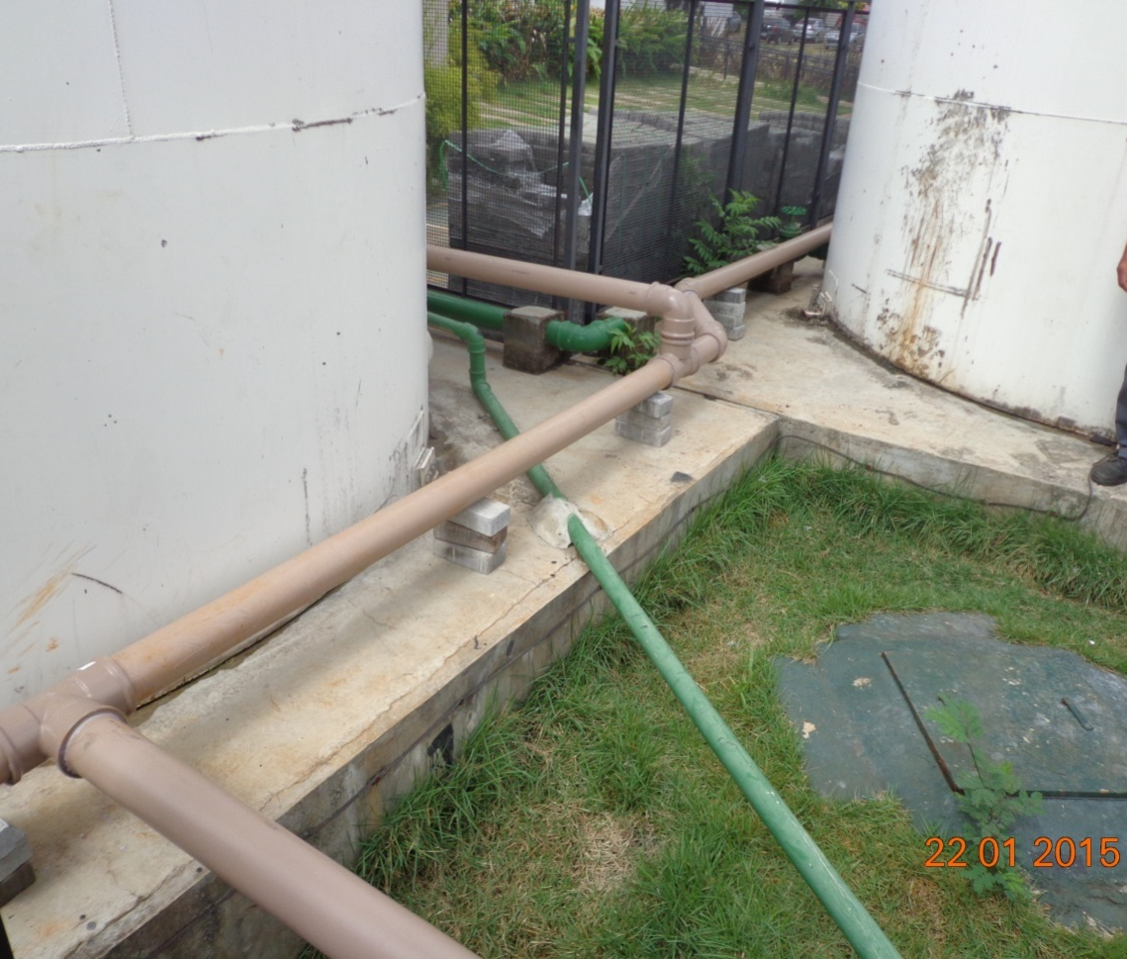
Caso: 01 – Proposta de Solução

Slide 10
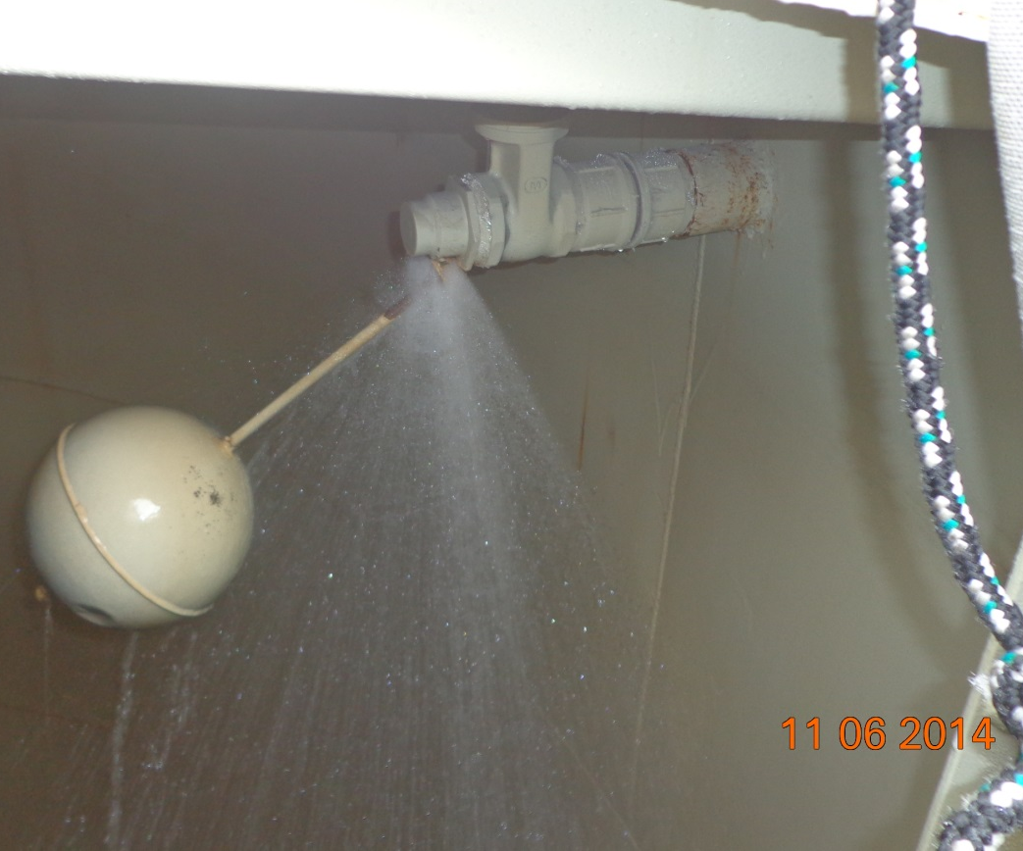
Caso: 02 - Estrangulamento
380 apartamentos;
Reservação: 400m³;
DN alimentador predial: 3”;
DN ramal predial e cavalete: 3”
Tempo de enchimento + consumo diário: > 24h para 20mca;
Torneira boia com contração de seção.

Slide 11
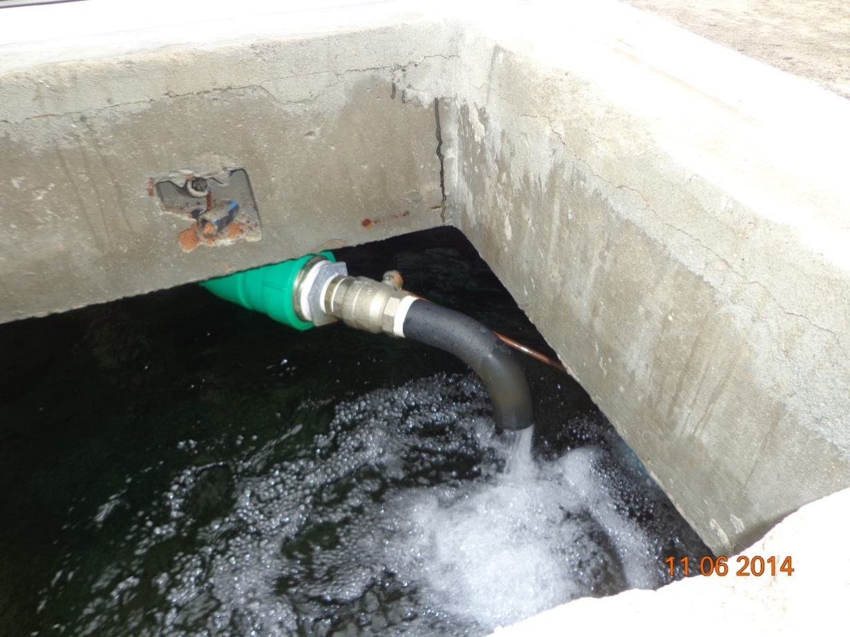
Caso: 02 – Proposta de Solução
Alimentor, ramal e cavalete dimensionados corretamente;
Troca da torneira de boia pelo modelo de alta vazão com DN 3”;
Tempo de enchimento + consumo diário: < 6h para 20mca;
Após a troca, problema resolvido.

Slide 12
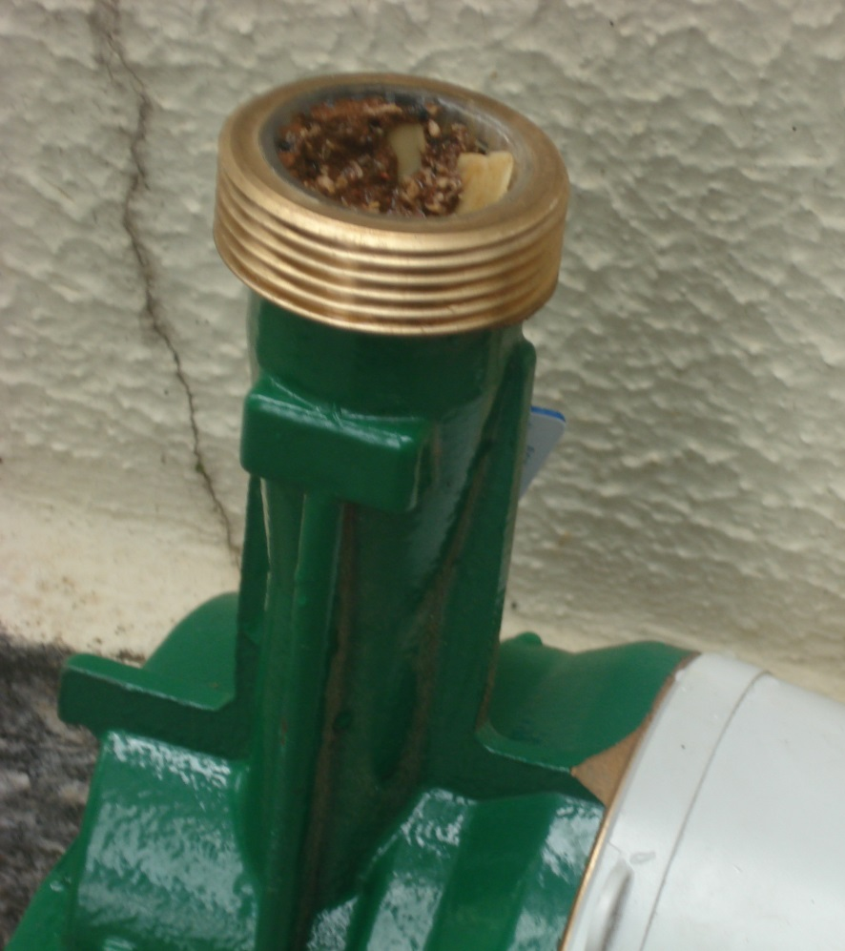
Caso: 03 – P < 10mca
40 apartamentos;
Reservação: 40m³;
DN alimentador predial: 1”;
DN ramal predial e cavalete: 1”
Pressão < 0,5mca;
Pressão na região: 43mca.

Slide 13
Caso: 03 – Proposta de Solução
Limpeza da tela do hidrômetro e limpeza do ramal;
Após limpeza, pressão: 40mca;

Slide 14
CONCLUSÃO
Construtoras e projetistas:
Elaboração de projetos que visem atender às necessidades da população não apenas nas condições favoráveis, mas também nas condições limites de abastecimento e segurança;
Ao término das obras, entregar plantas e orientações para que os condomínios tenham condições de manobrar, operar e dar manutenções nos sistemas;

Slide 15
CONCLUSÃO
SAAE Guarulhos:
Estabelecimento de rotinas de manutenção em ramais e filtros para evitar entupimentos e restrições no abastecimento;
Análise constante das demandas atuais e futuras para definição da capacidade de abastecimento das redes respeitando às condições fixadas pelas normas;
Intensificar a relação de cooperação entre o SAAE Guarulhos e os condomínios.

Slide 16
REFERÊNCIAS
ASSOCIAÇÃO BRASILEIRA DE NORMAS TÉCNICAS. NBR 12218: Projeto de rede de distribuição de água para abastecimento público. Rio de Janeiro, 1994. 4p.
ASSOCIAÇÃO BRASILEIRA DE NORMAS TÉCNICAS. NBR 5626: Instalação predial de água fria. Rio de Janeiro, 1998. 41p.
GUARULHOS. Lei n° 1287 de 30 de junho de 1967. Cria o Serviço Autônomo de Água e Esgoto e dá outras providências.
GUARULHOS. Serviço Autônomo de Água e Esgoto. Obrigatoriedade de possuir reservação mínima compatível com o número de moradores. Portaria n° 18772 de 28 de janeiro de 2000.

Slide 17


Obrigado pela atenção.

